Slide 1
2. Projektstatusmeeting
Jana Eschwaltrup, Marcel Ochsendorf 16.11.2017

Slide 2
Projektstatus 16.11.2017
Letzte Woche
Projektmanager: Überarbeitung des Projektplans + Lastenheft
Technologiemanager: Tutorial für NodeJS, Login, Registrierung
Qualitätsmanager: Protokoll
Vertriebsmanager: 2. Kundentreffen
Nächste Woche
Technologiemanager: Lastenheft
Projektmanager: Lastenheft
Qualitätsmanager: Lastenheft
Vertriebsmanager: Vorstellung des 2. Kundentreffen, 3. Kundentreffen

Slide 3
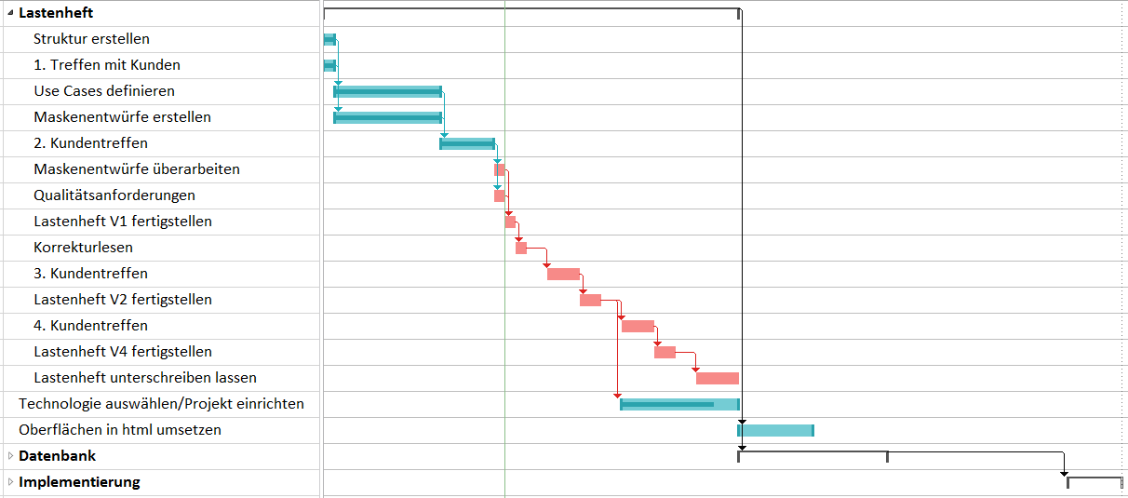
GANTT
Siehe Project…

Slide 4
Aktueller Stand

Slide 5
Stand Lastenheft
Fertig:
Struktur, Nutzen, Anwendergruppen
10 Seiten Oberflächen und Use Cases beschrieben (ca. 30%)
Es fehlt:
Informationen aus dem 2. Kundentreffen (Calvin und Marin)
Oberflächen und Use Cases fertigstellen (Jana, Marcel, Calvin)
Beschreibung der Technologie (Tobias und Nils)
Qualitätsanforderungen (Jonas und Marin)

Slide 6
Projektstatus 16.11.2017
Team | Projektmitglied | Aufwand aktuell | Aufwand kummuliert
Projektmanager |  | 20 | 41
 | Marcel Ochsendorf | 9 | 20
 | Jana Eschwaltrup | 11 | 21
Vertriebsmanager |  | 15 | 37
 | Calvin Flatt | 7 | 19
 | Marin Jukic | 8 | 18
Technologiemanager |  | 22 | 36
 | Tobias Arndt | 14 | 21
 | Nils Kochendörfer | 8 | 15
Qualitätsmanager | Jonas Kau | 7 | 13

